Slide 1

Analisis Eksplorasi Data Areal
Study Program
Statistics and Data Science
Department of Statistics
Kuliah 3 | Regresi Spasial (STA1352)
rahmaanisa@apps.ipb.ac.id

Slide 2
Outline
Data areal
Visualisasi data areal
Isu pada data areal
Proksimitas pada data areal
Notes:
Referensi:
(1) review dari pertemuan 1
(2) sumber: spatial data & analysis, theory & practice, chapter 6.2

Slide 3
Explorasi Data Lattice
Explorasi Data Lattice biasanya merujuk pada proses eksplorasi data spasial atau data yang tersusun dalam bentuk grid (lattice data). Data jenis ini umum ditemui dalam bidang statistika spasial, lingkungan, atau ekonomi regional.
Apa itu Data Lattice?
Data lattice (areal data) adalah data yang dikumpulkan dan direpresentasikan dalam unit spasial terbatas, misalnya kecamatan, desa, provinsi, atau blok/grid tertentu.
Contoh: angka kemiskinan per kecamatan, tingkat polusi udara per kabupaten, atau curah hujan per grid peta.

Slide 4
Data Areal (Lattice)
Pada data areal atau lattice, domain D adalah himpunan unit-unit areal (beraturan atau tidak beraturan) yang bersifat tetap dan diskret, dimana peubah-peubah diamati.
Data areal biasanya muncul ketika banyaknya kasus / kejadian dari suatu peubah yang diamati tersebut diagregasi pada suatu area.
Sebagai contoh, dalam epidemiologi spasial, lokasi individu dengan penyakit tertentu sering kali dikumpulkan dalam wilayah administratif. Data ini dapat dianalisis untuk memahami pola geografis dan mengidentifikasi faktor risiko penyakit, dengan mempertimbangkan konfigurasi lingkungan dan faktor lain yang diketahui mempengaruhi risiko penyakit.

Slide 5
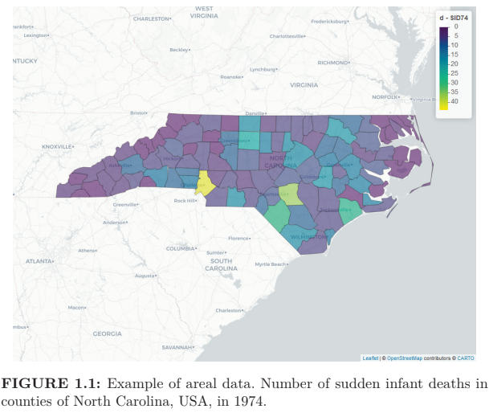
Data Areal (Lattice)
Gambar di samping menunjukkan jumlah kematian bayi mendadak di masing-masing counties di North Carolina, Amerika Serikat, pada tahun 1974 dari paket sf .
Sumber: Moraga (2024)

Slide 6
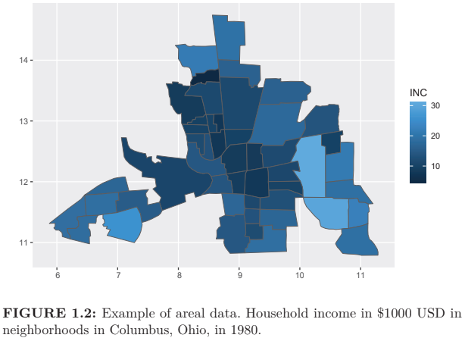
Data Areal (Lattice)
Gambar di samping menunjukkan pendapatan rumah tangga dalam $1000 USD di Columbus, Ohio, pada tahun 1980 yang terdapat dalam paket spData.
Sumber: Moraga (2024)

Slide 7
Tujuan Eksplorasi Data Lattice
Mengenali distribusi spasial suatu variabel (apakah mengelompok, menyebar acak, atau berpola).
Mendeteksi heterogenitas spasial (perbedaan antarwilayah).
Menguji autokorelasi spasial (misalnya: apakah nilai di satu daerah mirip dengan daerah tetangganya?).
Visualisasi peta tematik untuk melihat pola global dan lokal.

Slide 8
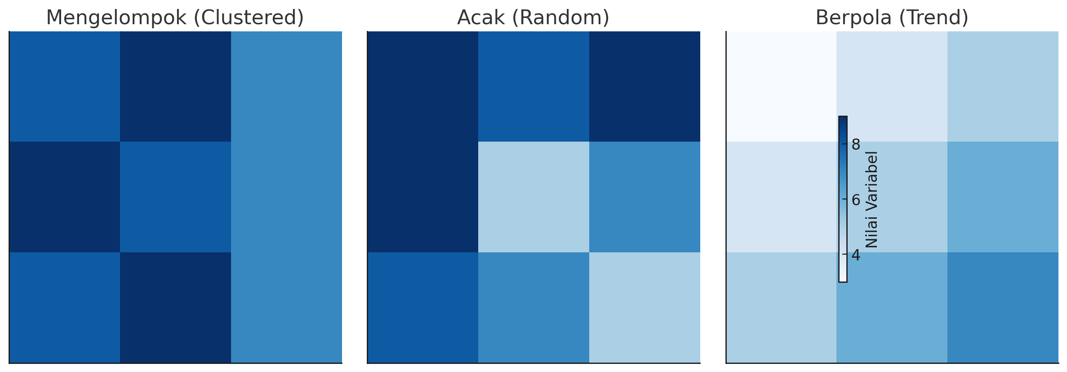
Mengenali distribusi spasial suatu variabel
Kiri (Mengelompok/Clustered): nilai tinggi berdekatan dengan tinggi → pola mengelompok.
Tengah (Acak/Random): nilai tersebar tanpa pola → distribusi acak.
Kanan (Berpola/Trend): ada gradasi dari kiri ke kanan/bawah → menunjukkan pola global.

Slide 9
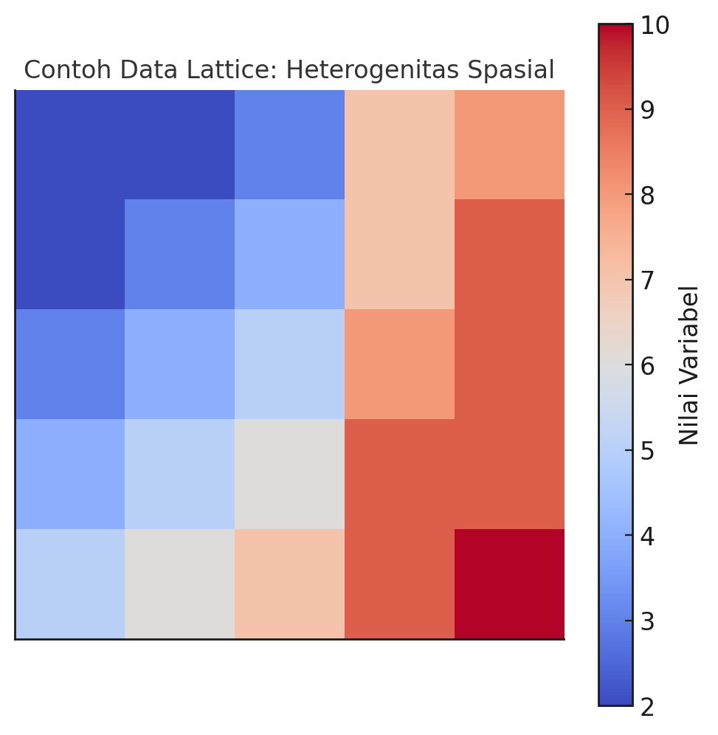
Kiri bawah (biru tua): nilai rendah → mewakili wilayah dengan karakteristik berbeda (misalnya kemiskinan rendah atau curah hujan rendah).
Kanan atas (merah): nilai tinggi → wilayah dengan kondisi sangat berbeda (misalnya kemiskinan tinggi atau curah hujan tinggi).
Gradasi warna: memperlihatkan adanya perbedaan antarwilayah (heterogenitas spasial).
Dengan visualisasi seperti ini, kita bisa cepat mengenali daerah yang berbeda ekstrem dan variasi antarwilayah.

Slide 10
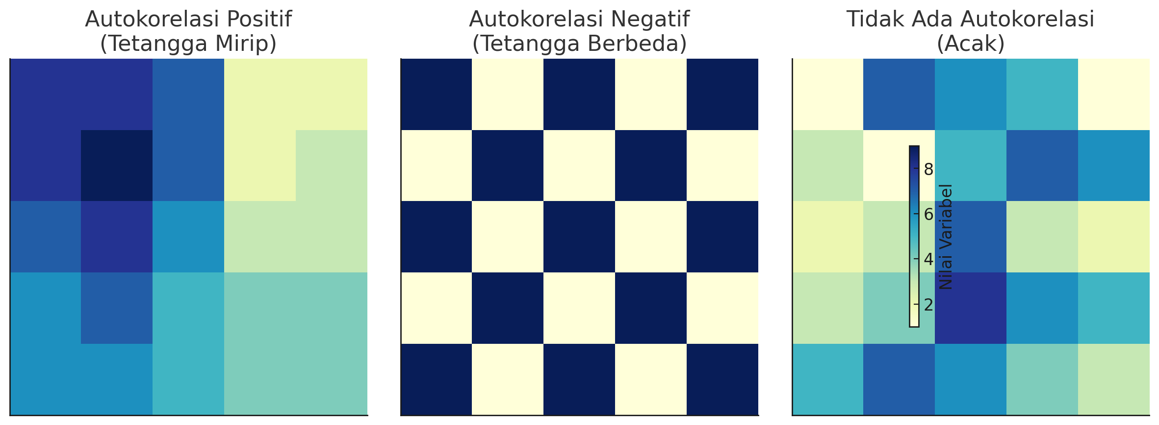
Eksplorasi Latice untuk Menguji autokorelasi spasial

Slide 11
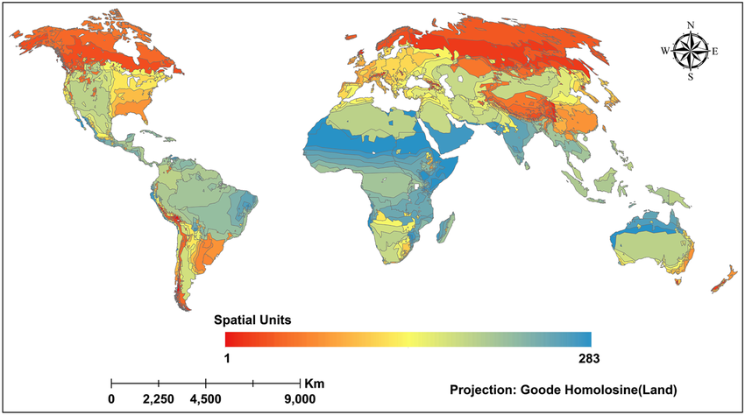
Visualisasi peta tematik untuk melihat pola global dan lokal.
Berikut adalah contoh visualisasi peta tematik (choropleth map) yang diambil dari literatur, menunjukkan pola global spasial seperti gradasi nilai antarwilayah—contohnya distribusi lahan atau tutupan lahan dunia yang menunjukkan tren distribusi geografis secara keseluruhan .

Slide 12
Mengapa Visualisasi Ini Relevan?
Pola Global :Pada peta seperti ini, terlihat perubahan warna yang konsisten dari satu wilayah ke wilayah lain—misalnya dari barat ke timur atau utara ke selatan—mengindikasikan adanya tren kasar seperti area dengan nilai tinggi atau rendah secara umum tersebar di kawasan tertentu.
Pola Lokal / OutlierBila terdapat wilayah yang memiliki warna mencolok berbeda dari sekitarnya, itu menjadi petunjuk adanya anomali lokal atau heterogenitas spasial, misalnya outlier atau hotspot.
Familiaritas Bentuk GeografisKarena peta ini berdasarkan batas administratif (seperti benua atau negara), pembaca dapat dengan mudah mengaitkan warna dengan nama wilayah—membantu mengenali pola nyata dengan cepat.

Slide 13
Teknik Eksplorasi Data Lattice
Peta Tematik (Choropleth Map)
Menampilkan nilai variabel di setiap unit wilayah dengan gradasi warna.
Misalnya, peta tingkat kemiskinan tiap kecamatan.
Statistik Deskriptif Spasial
Rata-rata, varians antarwilayah, dan deviasi.
Bisa dibandingkan dengan distribusi non-spasial.
Moran’s I & Geary’s C
Ukuran autokorelasi spasial global, apakah data mirip di lokasi yang berdekatan.
LISA (Local Indicators of Spatial Association)
Untuk mendeteksi kluster lokal (misalnya daerah dengan nilai tinggi dikelilingi nilai tinggi, atau sebaliknya).
Eksplorasi Grafik
Histogram atau boxplot per wilayah.
Scatterplot Moran (nilai vs rata-rata tetangga).

Slide 14
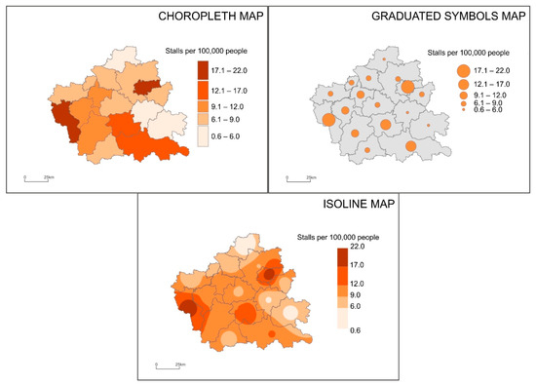
Contoh peta tematik
contoh peta tematik (choropleth map) yang efektif untuk visualisasi pola global dan lokal:
Peta ini dirancang dalam berbagai skala warna (biasanya oranye kekuningan ke merah), yang secara visual membantu mengenali pola distribusi:
Pola Global: Gradasi warna dari satu area ke area lain mencerminkan tren umum; misalnya, wilayah dengan nuansa warna merah menunjukkan nilai variabel yang tinggi, sedangkan warna kuning menunjukkan nilai rendah.
Pola Lokal / Outlier: Satu atau beberapa wilayah dengan warna yang mencolok berbeda dari lingkungannya bisa menandakan anomali lokal—seperti hotspot atau coldspot dalam konteks data spasial.

Slide 15
Statistik Deskriptif Spasial Rata-rata, varians antarwilayah, dan deviasi. Bisa dibandingkan dengan distribusi non-spasial.
Anselin (1995) – Local Indicators of Spatial Association (LISA) Dalam studi ini, Anselin menekankan bahwa selain menghitung rata-rata dan varians pada data spasial, penting juga untuk melihat bagaimana penyebaran nilai tersebut berbeda antarwilayah.
Contoh: Jika rata-rata pendapatan rumah tangga nasional = 10 juta, variasi antarwilayah bisa sangat tinggi (misalnya Jawa 15 juta vs. NTT 5 juta).
Dibandingkan dengan analisis non-spasial, statistik spasial menunjukkan adanya heterogenitas spasial yang signifikan.
Referensi: Anselin, L. (1995). Local indicators of spatial association—LISA. Geographical Analysis, 27(2), 93–115.

Slide 16
Statistik Deskriptif Spasial Rata-rata, varians antarwilayah, dan deviasi. Bisa dibandingkan dengan distribusi non-spasial.
Getis & Ord (1992) – Analisis Hotspot Mereka mengembangkan metode untuk melihat deviasi lokal dari rata-rata global.
Misalnya, nilai rata-rata pengangguran nasional = 7%.
Namun, secara spasial ada provinsi dengan deviasi tinggi (Papua 15%, Bali 3%).
Varians spasial → menunjukkan ketidakmerataan distribusi.
Jika dibandingkan distribusi non-spasial (statistik biasa), maka perbedaan antarwilayah bisa diabaikan.
Referensi: Getis, A., & Ord, J. K. (1992). The analysis of spatial association by use of distance statistics. Geographical Analysis, 24(3), 189–206

Slide 17
Statistik Deskriptif Spasial Rata-rata, varians antarwilayah, dan deviasi. Bisa dibandingkan dengan distribusi non-spasial.
Case Study – Epidemiologi Penyakit Sebuah studi tentang distribusi malaria di Afrika menggunakan rata-rata prevalensi malaria per wilayah.
Rata-rata prevalensi global: 12%
Varians antarwilayah: tinggi (misalnya, Uganda 25% vs. Afrika Selatan 3%).
Deviasi spasial dibandingkan dengan non-spasial menegaskan adanya pola clustering penyakit.
Referensi: Noor, A. M., et al. (2009). The spatial prediction of Plasmodium falciparum prevalence in Africa. Malaria Journal, 8(1), 190.

Slide 18
Visualisasi Data Areal
Peta Choropleth
Jenis peta tematik yang menggunakan warna atau pola untuk menunjukkan variasi kuantitatif suatu peubah di wilayah-wilayah yang berbeda.
Peta ini "mewarnai" wilayah-wilayah berdasarkan suatu nilai peubah tertentu, sehingga kita dapat dengan mudah membandingkan dan menganalisis perbedaan antar wilayah.
Keunggulannya adalah mudah dipahami karena visualisasi yang sederhana dan intuitif.

Slide 19
Visualisasi Data Areal
Peta Choropleth
Kegunaannya:
Membandingkan wilayah
Menunjukkan pola spasial
Mengidentifikasi area dengan nilai ekstrem
Keterbatasannya:
mengasumsikan bahwa variabel yang diukur tersebar secara merata di seluruh wilayah, padahal kenyataannya mungkin tidak selalu demikian
Nilai rata-rata suatu wilayah mungkin tidak mencerminkan kondisi sebenarnya di setiap subbagian wilayah tersebut.
Pemilihan kelas interval untuk warna dapat mempengaruhi interpretasi peta.

Slide 20
Visualisasi Data Areal
Peta Choropleth
Contoh: sebuah peta choropleth populasi di Hamilton. Perhatikan bahwa warna isian untuk poligon diberikan dengan memotong nilai POPULASI dalam lima segmen yang sama.
Dengan kata lain, warna-warna tersebut merepresentasikan zona-zona pada 20% populasi terbawah, zona-zona pada 20% berikutnya, dan seterusnya, sehingga zona yang paling gelap adalah zona yang memiliki populasi yang sangat besar sehingga berada pada 20% teratas dari distribusi populasi.

Slide 21
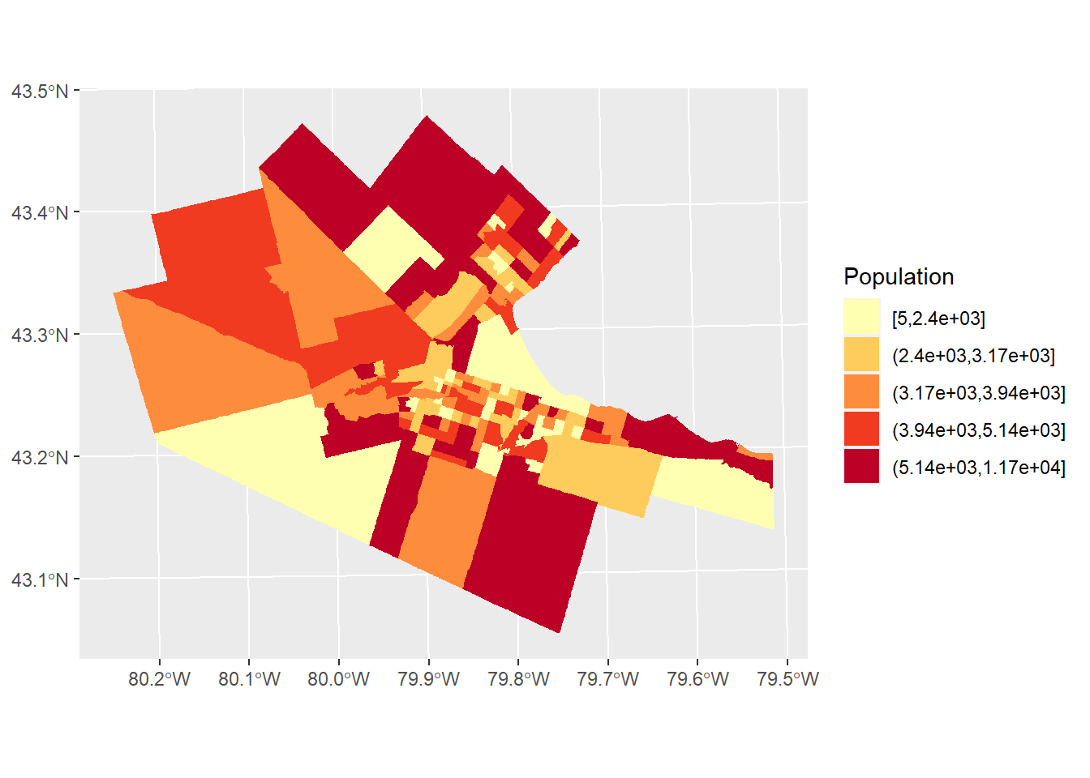
Visualisasi Data Areal
Peta Choropleth

Slide 22
Visualisasi Data Areal
Peta Choropleth
Seringkali, membuat peta choropleth dengan menggunakan nilai absolut dari sebuah peubah dapat mengecoh.
Seperti yang diilustrasikan oleh peta populasi di Hamilton, zona dengan populasi terbesar juga sering kali merupakan zona yang berukuran besar.
Banyak proses yang dibaurkan oleh ukuran zona: sederhananya, di area yang lebih besar sering kali terdapat lebih banyak, hampir semua hal, dibandingkan dengan area yang lebih kecil.
Oleh karenanya, seringkali lebih informatif ketika membuat peta choropleth menggunakan peubah rate.
Rate adalah kuantitas yang diukur sehubungan dengan sesuatu. Misalnya populasi yang diukur berdasarkan area, atau kepadatan penduduk.

Slide 23
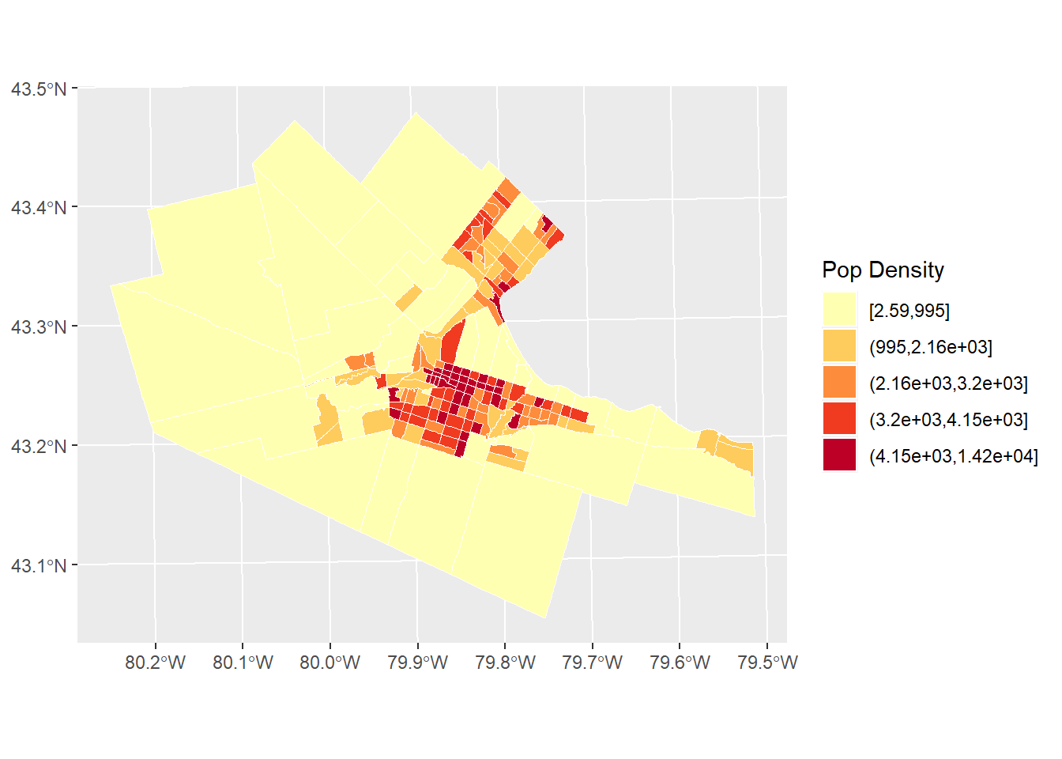
Visualisasi Data Areal
Peta Choropleth

Slide 24
Visualisasi Data Areal
Peta Choropleth
Pada kasus lainnya, akan lebih tepat jika kita melakukan standarisasi berdasarkan populasi yang berisiko.
Sebagai contoh, kita ingin mengeksplorasi distribusi populasi kalangan manual (berusia 65 tahun ke atas).
Dalam kasus ini, kita menggunakan total populasi untuk menormalisasi data pada kelompok manula.

Slide 25
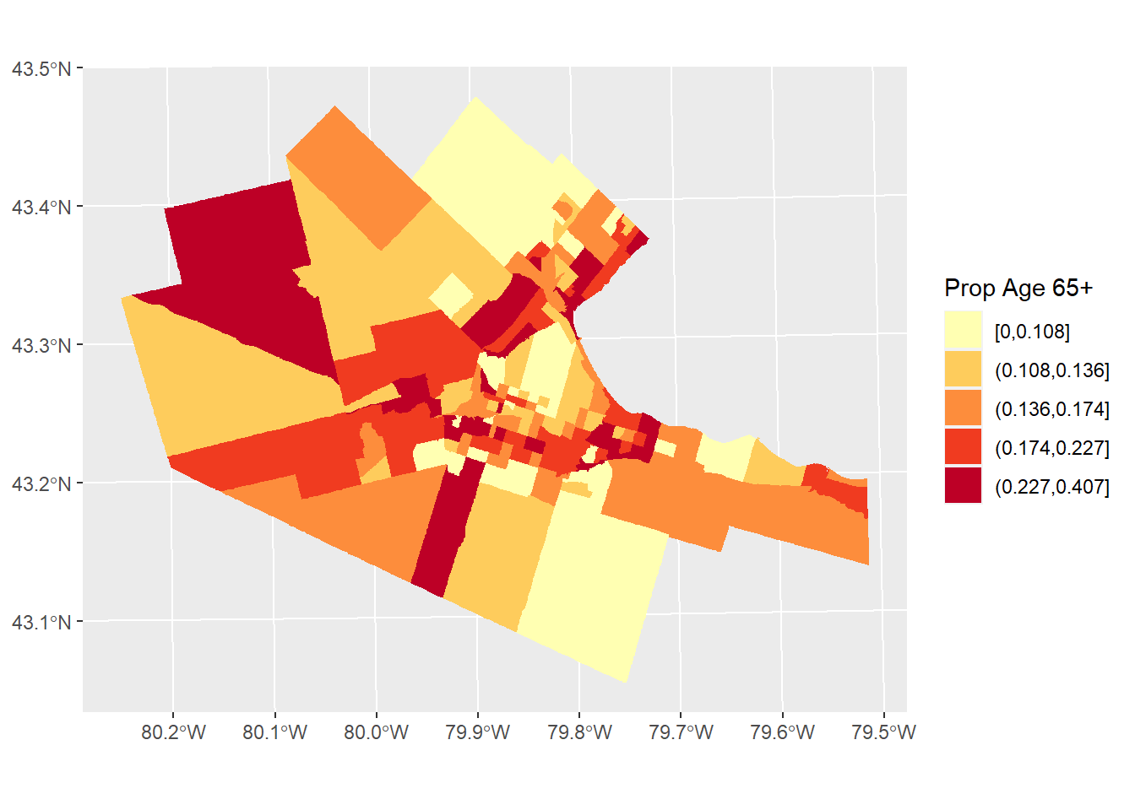
Visualisasi Data Areal
Peta Choropleth

Slide 26
Visualisasi Data Areal
Peta Choropleth
Hal yang perlu diperhatikan:
Teknik pembagian kelas
Banyaknya kelas
Pemilihan warna (https://blog.datawrapper.de/colors/ )
Notes:
The examples above were all created using a classification scheme based on the quintiles of the distribution. As noted above, these are obtained by dividing the sample into 5 equal parts to give bottom 20%, etc., of observations. The quintiles are a particular form of a statistical summary measure known as quantiles. Another example of a quantile is the median, which is the value obtained when the sample is divided in two equal sized parts. Other classification schemes may include the mean, standard deviations, and so on. Essentially, a classification scheme defines a way to divide the sample for representation in a choropleth map.

Slide 27
Visualisasi Data Areal
Peta Cartogram
Jenis peta tematik yang mengubah ukuran wilayah geografis secara proporsional dengan suatu variabel tertentu.
Tidak seperti peta choropleth yang hanya mengubah warna atau pola, kartogram mengubah bentuk dan ukuran wilayah untuk menekankan perbedaan kuantitatif antara wilayah-wilayah.

Slide 28
Visualisasi Data Areal
Peta Cartogram
Pemilihan peubah: Sama seperti peta choropleth, kita memilih peubah yang ingin kita visualisasikan, misalnya populasi, pendapatan, atau produksi suatu komoditas.
Penyesuaian Ukuran: Ukuran setiap wilayah pada peta diubah sebanding dengan nilai peubah yang dipilih. Wilayah dengan nilai yang lebih tinggi akan digambarkan dengan ukuran yang lebih besar, sedangkan wilayah dengan nilai yang lebih rendah akan digambarkan dengan ukuran yang lebih kecil.
Preservasi Bentuk: Meskipun ukuran berubah, bentuk dasar dari setiap wilayah biasanya dipertahankan, meskipun terkadang mengalami distorsi untuk mengakomodasi perubahan ukuran.

Slide 29
Visualisasi Data Areal
Peta Cartogram
Keunggulan
Menekankan perbedaan: Kartogram sangat efektif untuk menunjukkan perbedaan kuantitatif yang besar antara wilayah-wilayah.
Mempermudah perbandingan: Dengan mengubah ukuran, kita dapat dengan mudah membandingkan nilai peubah antar wilayah.
Visualisasi yang menarik: Kartogram seringkali menghasilkan visualisasi yang menarik dan mudah diingat.

Slide 30
Visualisasi Data Areal
Peta Cartogram
Keterbatasan
Distorsi Bentuk: Perubahan ukuran dapat menyebabkan distorsi bentuk wilayah yang signifikan.
Interpretasi: Pembaca perlu memahami bahwa ukuran wilayah pada kartogram tidak mencerminkan ukuran sebenarnya di dunia nyata.

Slide 31
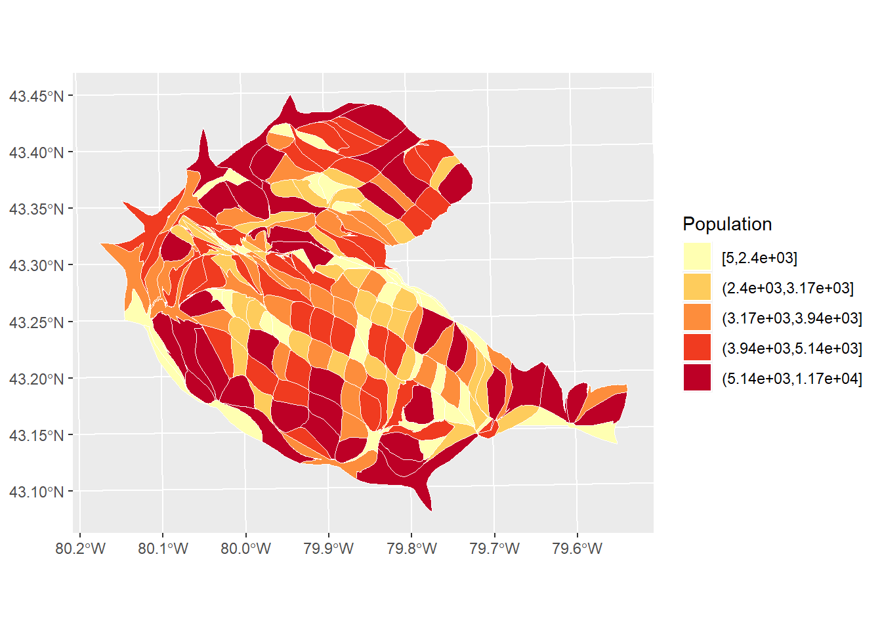
Visualisasi Data Areal
Peta Cartogram
Ilustrasi
Data populasi di Hamilton

Slide 32
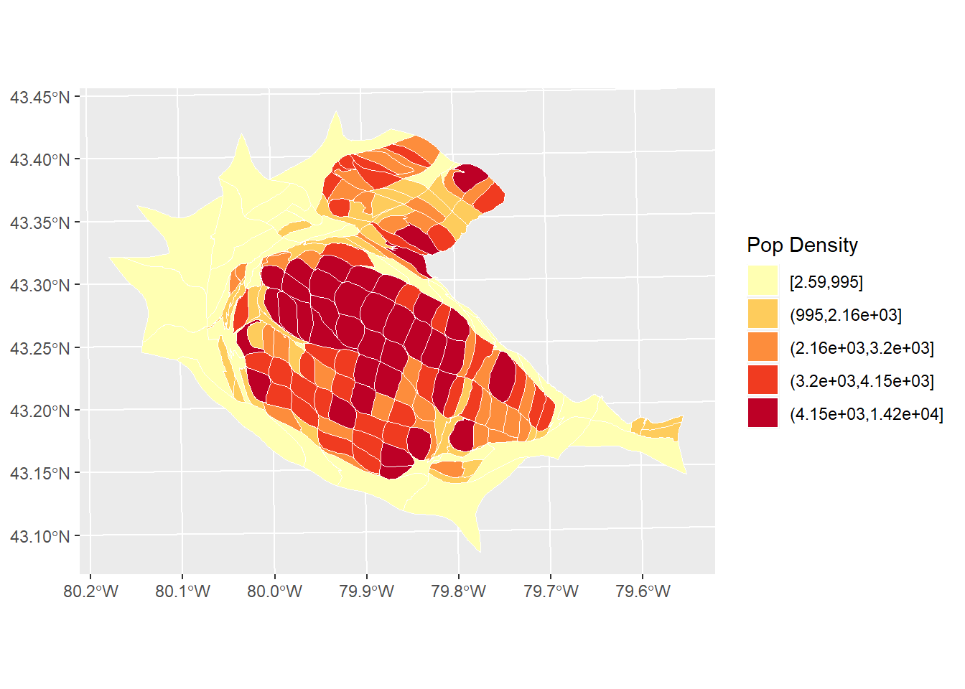
Visualisasi Data Areal
Peta Cartogram
Ilustrasi
Data Kepadatan populasi di Hamilton

Slide 33
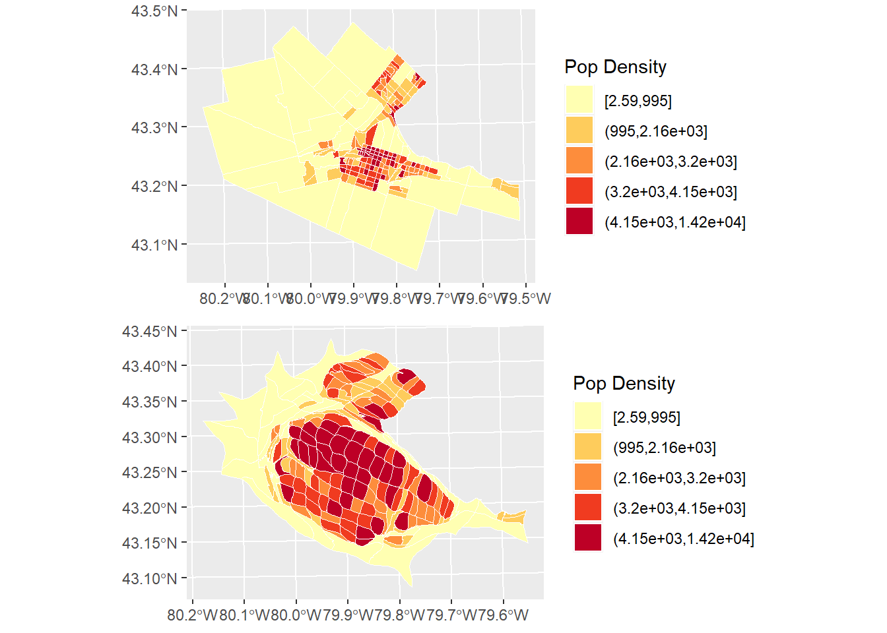
Visualisasi Data Areal
Peta Choropleth & Cartogram

Slide 34
Isu pada Data Areal
Misaligned Data Problem (MIDP)
Situasi di mana data spasial yang sedang dianalisis berada pada skala yang berbeda dengan skala saat data tersebut dikumpulkan.
Sebagai contoh, pengamatan individu atau data area kecil dapat diagregasi ke area yang lebih besar karena beberapa alasan seperti kerahasiaan atau untuk mencocokkan dengan skala sumber data lainnya.
Penggabungan data tersebut dapat menyebabkan hilangnya informasi spasial yang dapat menyembunyikan pola spasial atau hubungan yang ada pada skala yang lebih kecil, yang berpotensi menyebabkan kesimpulan yang keliru.

Slide 35
Isu pada Data Areal
Modifiable Areal Unit Problem (MAUP)
Hasil analisis spasial dapat berubah jika seseorang mengagregasi data dasar yang sama ke tingkat agregasi spasial yang berbeda.
MAUP terdiri dari dua efek yang saling terkait, yaitu efek skala dan zonasi.
Efek skala MAUP terjadi ketika hasil analisis berubah karena unit geografis yang digunakan untuk analisis diagregasi atau didisagregasi.
Sebagai contoh, sebuah studi meneliti tingkat kejahatan di berbagai lingkungan, pola yang diamati dapat berbeda tergantung pada apakah analisis dilakukan pada tingkat kelurahan, kecamatan, kota, atau zona administratif yang lebih besar.
Efek zonasi dari MAUP muncul ketika hasil analisis dipengaruhi oleh pembuatan unit geografis tertentu. Sebagai contoh, ketika memeriksa tingkat pendapatan di berbagai kabupaten, batas-batas spesifik yang ditetapkan untuk setiap kabupaten dapat mempengaruhi hasil. Dengan demikian, konfigurasi batas wilayah yang berbeda dapat menghasilkan pola spasial yang berbeda, yang mengarah pada hasil analisis yang berbeda pula.

Slide 36
Isu pada Data Areal
Studi ekologi menyelidiki hubungan antara faktor paparan atau intervensi dan hasil kesehatan di tingkat kelompok atau populasi.
Studi ini menganalisis data agregat untuk kelompok atau populasi, seperti kota, wilayah, atau negara, sehingga studi ini berguna ketika data tingkat individu tidak tersedia atau sulit dikumpulkan.
Namun, studi ekologi menghadapi bias ekologis, di mana asosiasi yang diamati pada tingkat kelompok mungkin tidak berlaku untuk individu dalam kelompok tersebut.
Bias yang dihasilkan, dapat dipandang sebagai kasus khusus MAUP, karena mencakup dua dampak yang mirip dengan dampak agregasi dan zonasi dalam MAUP.
Dampak tersebut adalah bias agregasi, yang muncul dari pengelompokan individu-individu secara bersama-sama, dan bias spesifikasi, yang muncul dari distribusi yang tidak merata dari peubah pembaur yang muncul dari pengelompokan.

Slide 37
Proksimitas pada data areal
Satuan pengamatan areal sering digunakan ketika pengamatan secara simultan diagregasi dalam batas-batas wilayah yang tidak saling tumpang tindih.
Batas wilayah ini dapat berupa entitas administratif dan mungkin terkait dengan proses spasial yang mendasarinya. Namun, jika batas tersebut tidak sesuai dengan proses spasial yang mendasarinya, dan tidak teramati dalam satu atau lebih peubah, pengataman areal yang berdekatan (proximate) akan mengandung bagian-bagian dari proses tersebut, dan menimbulkan autokorelasi spasial.
Proksimitas yang dimaksud adalah kedekatan dalam hal yang berkaitan dengan proses pembangkitan data.
Notes:
Tentu, saya akan bantu jelaskan kalimat tersebut dengan bahasa yang lebih sederhana:
Kalimat itu pada dasarnya ingin menyampaikan bahwa:
Ketika kita membagi suatu wilayah menjadi bagian-bagian yang lebih kecil (misalnya, provinsi, kabupaten, atau kecamatan), batas-batas yang kita buat itu bisa memengaruhi bagaimana kita melihat data di wilayah tersebut.
Bayangkan kita sedang membagi kue:
Batas yang tepat: Jika kita memotong kue persis sesuai dengan lapisan-lapisannya, setiap potongan akan memiliki rasa yang berbeda-beda sesuai dengan lapisan tersebut.
Batas yang tidak tepat: Jika kita memotong kue secara sembarangan, setiap potongan mungkin mengandung campuran dari beberapa lapisan, sehingga rasanya menjadi tidak seragam.
Hal yang sama berlaku untuk data geografis:
Batas wilayah yang sesuai: Jika batas wilayah yang kita buat sesuai dengan proses yang sebenarnya terjadi di wilayah tersebut (misalnya, pola aliran sungai, kepadatan penduduk), maka data yang kita kumpulkan akan lebih akurat dan mencerminkan kondisi sebenarnya.
Batas wilayah yang tidak sesuai: Jika batas wilayah tidak sesuai dengan proses yang sebenarnya terjadi, data yang kita kumpulkan akan menjadi kurang akurat karena kita menggabungkan data dari wilayah-wilayah yang sebenarnya memiliki karakteristik yang berbeda.
Autokorelasi spasial itu sendiri adalah istilah yang digunakan untuk menggambarkan situasi di mana data pada suatu lokasi cenderung mirip dengan data pada lokasi yang berdekatan. Jika batas wilayah kita tidak sesuai, maka kita akan menemukan banyak kemiripan antara data di wilayah-wilayah yang berdekatan, meskipun sebenarnya wilayah-wilayah tersebut memiliki karakteristik yang berbeda.
Contoh sederhana:
Misalnya, kita ingin menganalisis tingkat kemiskinan di suatu kota. Jika kita membagi kota tersebut menjadi beberapa kecamatan berdasarkan batas administrasi yang ada, tetapi ternyata batas-batas kecamatan tersebut tidak sesuai dengan kondisi sosial ekonomi masyarakat, maka kita mungkin akan menemukan bahwa kecamatan-kecamatan yang berdekatan memiliki tingkat kemiskinan yang hampir sama, padahal sebenarnya ada perbedaan yang signifikan antara satu kecamatan dengan kecamatan lainnya.
Jadi, kesimpulannya:
Cara kita membagi wilayah menjadi bagian-bagian yang lebih kecil sangat berpengaruh terhadap hasil analisis data kita. Jika batas wilayah yang kita buat tidak sesuai dengan kondisi sebenarnya, maka kita berpotensi mendapatkan hasil analisis yang bias dan tidak akurat.

Slide 38
Proksimitas pada data areal
Data areal dapat direpresentasikan dengan titik, meskipun memiliki support berupa poligon. Titik tengah poligon dapat diambil sebagai centroid.
Ketika data direpresentasikan sebagai titik, tetapi proses yang mendasarinya adalah kedekatan antar pengamatan, bukan jarak antar pengamatan, dimana data mungkin merupakan jumlah agregat atau total, atau merupakan representasi karakteristik yang diamati secara langsung dari pengamatan.
Dalam kasus ini, misinterpretasi jejak proses spasial dapat terjadi, tidak terkecuali karena pengamatan dianggap mencakup keseluruhan proses pada seluruh area yang ingin dikaji.
Notes:
This is distinct from the geostatistical setting in which observations are rather samples taken using some scheme within the area of interest. It is also partly distinct from the practice of taking areal sample plots within the area of interest but covering only a small proportion of the area, typically used in ecological and environmental research.

Slide 39
Ketetanggaan
Konsep ketetanggaan spasial berguna untuk eksplorasi data areal untuk menilai autokorelasi spasial dan mencari tahu apakah area yang berdekatan memiliki nilai yang sama atau berbeda.
Ketetanggaan spasial dapat didefinisikan dalam beberapa cara tergantung tergantung pada peubah yang diteliti dan pengaturan yang spesifik.
Ketetanggaan yang paling sederhana mengasumsikan bahwa tetangga adalah area yang memiliki perbatasan yang sama.
Kita juga dapat memperluas ide ketetanggaan dengan memasukkan area yang dekat, tetapi tidak harus berdekatan, dengan mengasumsikan tetangga adalah area yang berada dalam jarak tertentu.

Slide 40
Ketetanggaan
Dengan adanya definisi ketetanggaan spasial, kita dapat membuat matriks ketetanggaan spasial yang memungkinkan kita untuk mengukur autokorelasi spasial.
Elemen-elemen dari matriks ketetanggaan spasial dapat dilihat sebagai bobot yang secara spasial menghubungkan area-area yang diamati.
Dalam matriks ketetanggaan, elemen yang bersesuaian dengan area yang berdekatan akan memiliki bobot yang lebih besar daripada area yang berjauhan.

Slide 41
Overlay Data Lattice
Prinsip overlay data lattice adalah teknik analisis spasial dalam Sistem Informasi Geografis (SIG) yang digunakan untuk menggabungkan atau menumpang-tindihkan (overlay) dua atau lebih layer data spasial berbasis grid (lattice/raster) sehingga menghasilkan layer baru dengan informasi gabungan.

Slide 42
Prinsip utamanya Overlay
Struktur grid/lattice (raster) → data spasial dibagi ke dalam sel (pixel) dengan ukuran tertentu.
Koordinat spasial seragam → overlay hanya dapat dilakukan jika grid memiliki ukuran sel, sistem proyeksi, dan orientasi spasial yang sama.
Operasi per sel (cell by cell operation) → setiap sel pada layer pertama dibandingkan/dioperasikan dengan sel pada layer lain yang berada di posisi spasial sama.
Hasil berupa layer baru → nilai pada setiap sel hasil overlay tergantung pada aturan operasi (misalnya penjumlahan, pengurangan, logika AND/OR, klasifikasi, atau fungsi statistik).
Contoh penerapan:
Overlay peta penggunaan lahan dan peta jenis tanah → menghasilkan peta kombinasi yang dapat digunakan untuk perencanaan tata ruang.
Overlay curah hujan dan elevasi → menghasilkan peta potensi banjir.
Overlay tutupan hutan dan habitat satwa → menghasilkan peta kesesuaian habitat.

Slide 43
Prinsip Dasar Overlay
Data input berupa layer peta → bisa poligon (area), garis, atau titik.
Dilakukan tumpang susun (overlay) antar-layer.
Output berupa layer baru → yang memuat informasi gabungan dari semua layer input.
Jenis Overlay
Union → Menggabungkan semua objek dari dua layer (semua data ikut muncul).
Intersect → Menghasilkan area yang merupakan irisan antar-layer.
Identity → Mempertahankan layer utama, lalu menambahkan atribut dari layer kedua.
Clip → Memotong layer sesuai batas layer lain.
Erase → Menghapus bagian layer yang beririsan dengan layer lai

Slide 44
Overlay untuk Permodelan
overlay bisa digunakan untuk pemodelan, terutama dalam analisis spasial dan sistem informasi geografis (SIG/GIS). Caranya adalah dengan menggabungkan beberapa lapisan (layer) data spasial yang masing-masing berisi informasi berbeda, lalu melakukan analisis untuk menghasilkan model atau prediksi tertentu.
Prinsip Dasar
Overlay: menggabungkan dua atau lebih layer data spasial berdasarkan posisi geografisnya (titik, garis, atau poligon).
Hasil overlay menghasilkan lapisan baru yang berisi kombinasi atribut dari semua layer yang ditumpangkan.

Slide 45
Contoh Pemodelan dengan Overlay
Pemodelan Risiko Banjir
Layer curah hujan
Layer kemiringan lereng
Layer penggunaan lahan
Layer jarak ke sungai → Overlay semua layer → hasil: peta zona rawan banjir.
Pemodelan Potensi Lokasi PLTMH (Pembangkit Listrik Tenaga Mikrohidro)
Layer jaringan sungai
Layer ketinggian (DEM)
Layer kepadatan penduduk
Layer akses jalan → Overlay → hasil: peta lokasi potensial pembangunan PLTMH.

Slide 46
Pemodelan Tata Guna Lahan
Layer tanah
Layer iklim
Layer topografi
Layer infrastruktur → Overlay → hasil: peta kesesuaian lahan untuk pertanian/perkebunan.
Cara Overlay untuk Pemodelan
Identifikasi variabel/spasial yang relevan → tentukan faktor-faktor penting sesuai tujuan model.
Kumpulkan layer data spasial (misalnya DEM, curah hujan, tutupan lahan, sungai).
Standarisasi data (misalnya mengubah resolusi raster yang berbeda ke resolusi sama).
Pemberian bobot (Weighted Overlay) → jika setiap variabel punya tingkat kepentingan berbeda. Contoh:
Kemiringan lereng = 40%
Curah hujan = 30%
Tutupan lahan = 20%
Jarak ke sungai = 10%
Lakukan overlay (union/intersect/weighted sum) → menghasilkan peta gabungan.
Analisis hasil overlay → interpretasi sebagai model spasial (zona rawan, zona potensial, kesesuaian lahan, dsb).

Slide 47
Referensi
Haining, R. P. (2003). Spatial data analysis: theory and practice. Cambridge university press.
Moraga, P. 2024. Spatial Statistics for Data Science: Theory and Practice with R. Boca Raton: CRC Press.
Paez, A. (2024, February 11). Chapter 19 area data I | An introduction to spatial data analysis and statistics: A course in R. https://paezha.github.io/spatial-analysis-r/area-data-i.html
Pebesma, E., Bivand, R. 2023. Spatial Data Science with Application in R. Boca Raton: CRC Press.

